Slide 1
Large-Scale Publikationsanalyse
und Geodaten-Visualisierung
Richard Khulusi, Daniel Alexander

Slide 2
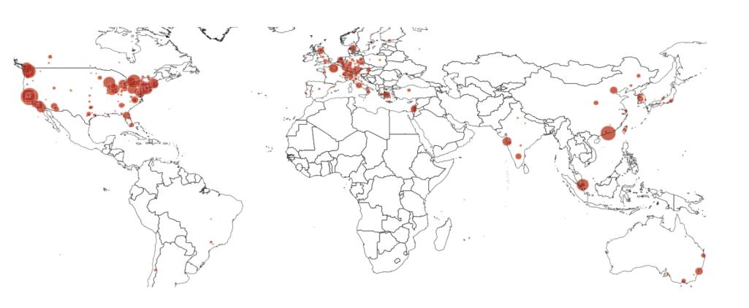
Frage: Wo wurde publiziert?

Slide 3
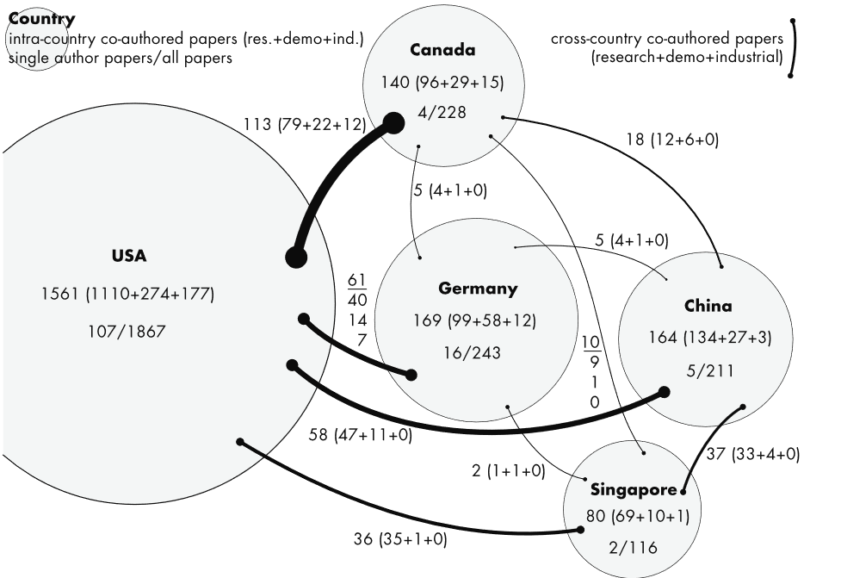
Frage: Welche Ko-Autorschaften bestehen?

Slide 4
Frage: In welchen Themengebieten wurde publiziert ?
Welches sind die wichtigsten Standorte zum Thema „Mathematics“?
Inwiefern haben diese Standorte gemeinsam publiziert?

Slide 5
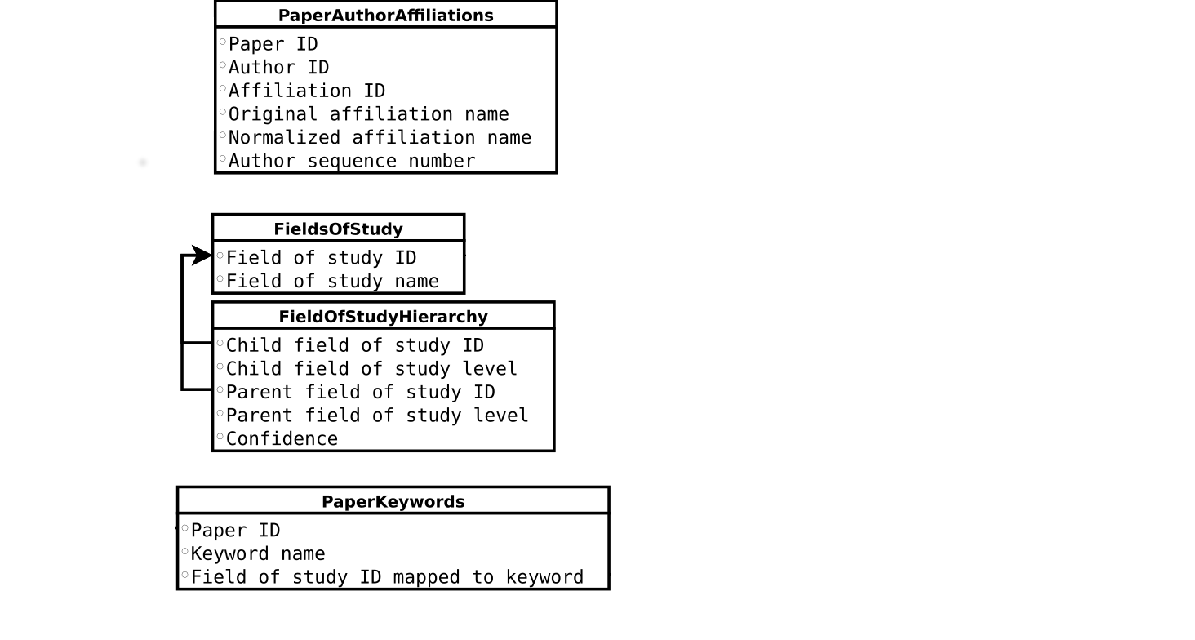
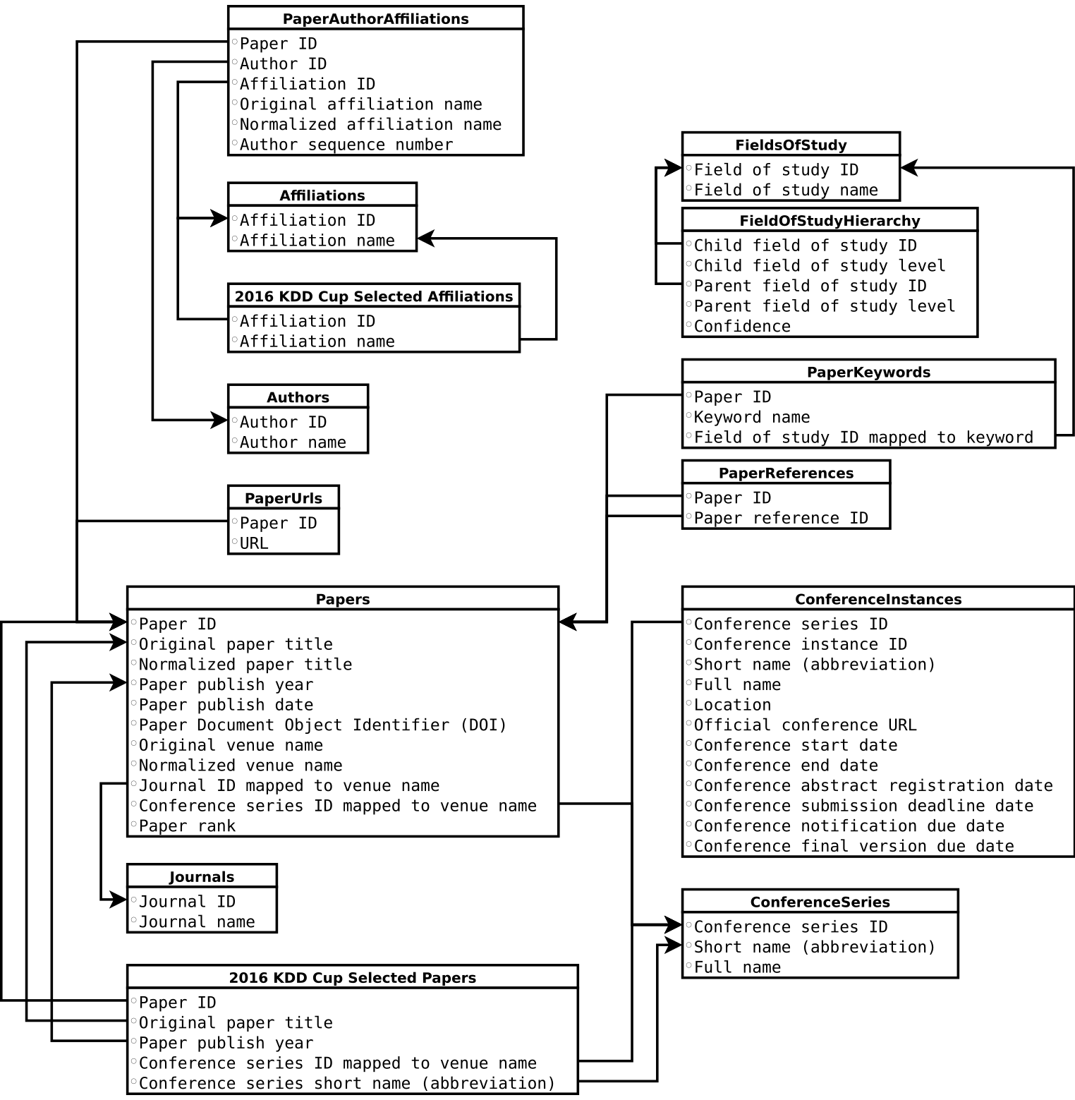
Die Daten - MAG
Microsoft Academic Graph

Slide 6
Die PaperAuthorAffiliations
337.000.600 Zeilen
Rund 18 GB
Aufbau:

Slide 7
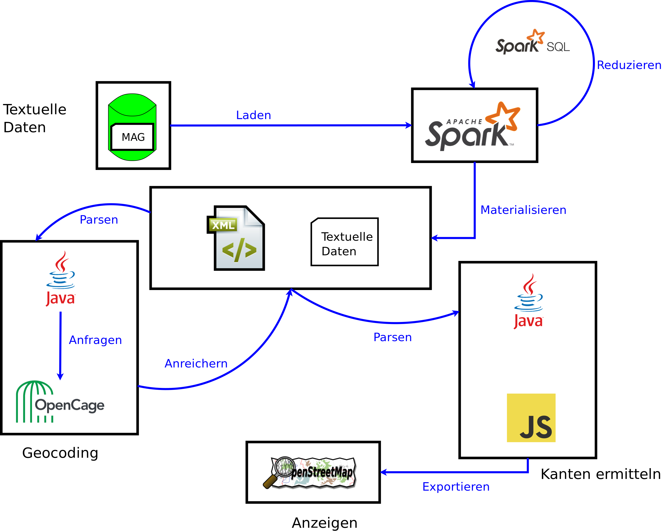
Workflow

Slide 8
Datenimport mit SparkSQL
Duplikatfreiheit
SELECT
      paperID,
      affiliationID,
      FIRST(normalizedAffiliationName)
FROM
      PaperAuthorAffiliation
GROUP BY
      paperID, affiliationID

Slide 9
Datenimport mit SparkSQL
Wichtigste Affiliations
SELECT
  COUNT(affiliationID) AS Anzahl,
  affiliationID,
  FIRST(normalizedAffiliationName)
FROM
  PaperAuthorAffiliation
WHERE
  NOT (normalizedAffiliationName = '')
GROUP BY
  affiliationID
ORDER BY
  Anzahl DESC
LIMIT 1000

Slide 10
Datenimport mit SparkSQL
Ermittle Ko-Autorschaften
SELECT
  A.affiliationID AS affID_A,
  B.affiliationID AS affID_B,
  COUNT(A.affiliationID, B.affiliationID) AS anzahl
FROM
  View_pID_affID_affName A JOIN
  View_pID_affID_affName B
  ON A.paperID = B.paperID
WHERE NOT(A.affiliationID = B.affiliationID)
GROUP BY A.affiliationID, B.affiliationID

Slide 11
Anreicherung - Geocoding
Bezeichnet das Finden von Koordinaten zu einer Adresse/Beschreibung
Anreicherung der Daten mit Koordinaten (Longitude und Latitude)
Dienst: OpenCageData.com
Anfrage mittels URL mit den Affiliationnamen
Antwort erfolgt als JSON

Slide 12
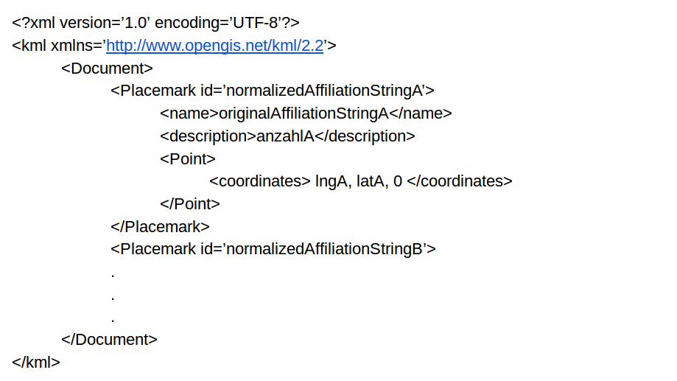
Anreicherung - Geocoding
Ermittle Geo-Koordinaten zu Affiliations
Schreibe Koordinaten zu Affiliations in XML

Slide 13
Visuelle Repräsentation
Geografische Daten → Darstellung mittels Karte
OpenLayers API - JavaScript
Darstellungensprimitiven:
  Affiliations → Glyphen (Raute, Kreis)
  Beziehungen → Kanten

Slide 14
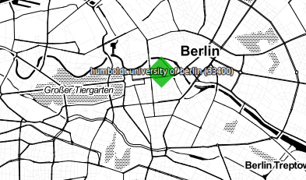
Glyphe
Eigenschaften:
  Position
    Zuordnung zum Ort
  Farbe
    Abgrenzung von Kanten
    und Hintergrund (fest)
  Größe
    Wichtigkeit (Beteiligung an Publikationen)
  Schrift
    NormalizedAffiliationString (Anzahl an Publikationsbeteiligungen)

Slide 15
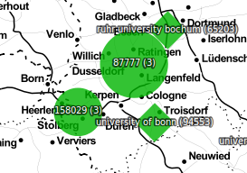
Aggregierte Glyphe
Erweiterung der normalen Glyphe
Gegen Überdeckung
  Immer wenn sich
  Glyphen zu nahe
  kommen
Aggregieren
zugrundeliegende
Daten
Text: Anzahl an
Publikationen(Anzahl an
Aggregationen)

Slide 16
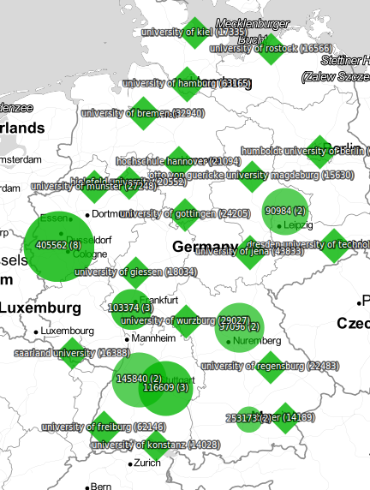
Karte – Top Affiliations in Deutschland
Verteilung deutscher
Affiliations
Enthalten in den
1000 wichtigsten
weltweit

Slide 17
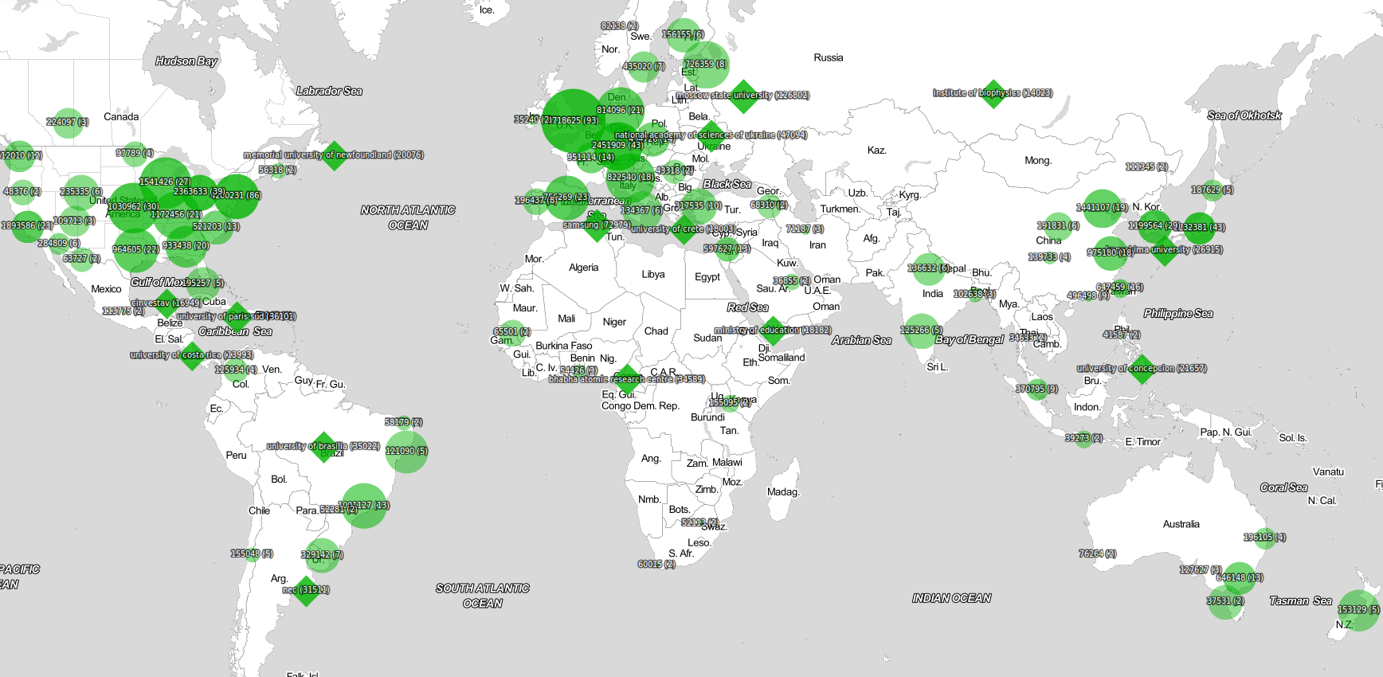
Karte - Top 1000 weltweit

Slide 18
Beziehungen zwischen Affiliations
Beziehung ist Ko-Autorschaft
  Frage: Welche Affiliations haben gemeinsam an Publikationen gearbeitet?
  Antwort: Viele -> Riesige Datenmenge!
    Muss reduziert werden

Slide 19
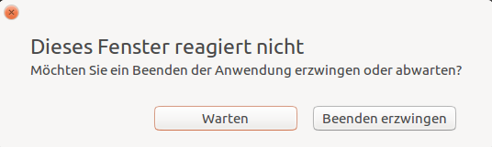
Wie weit reduzieren?
Top 1000 Affiliations, alle Beziehungen?
  Kantenanzahl: 274.853
Schlechte Idee

Slide 20
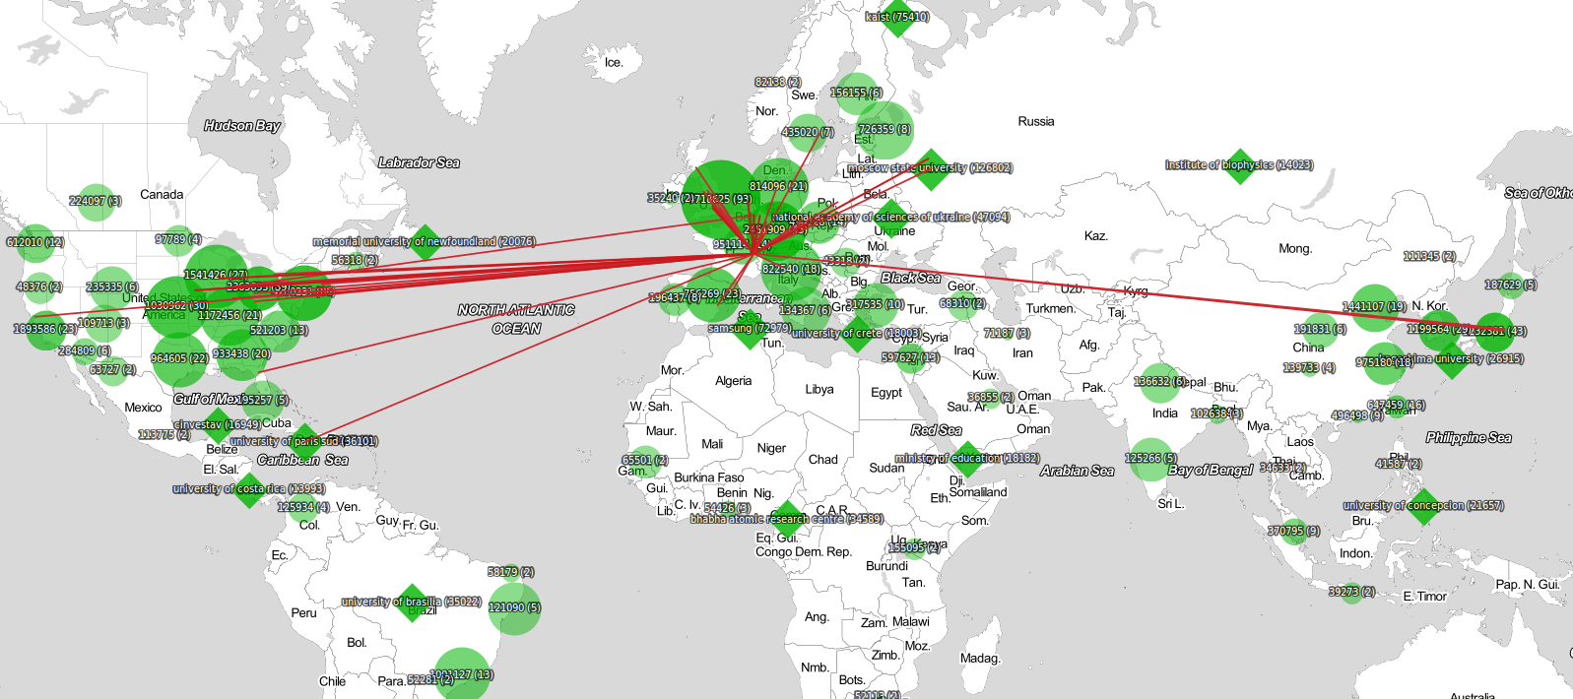
Wie weit reduzieren?
Top 1000 Affiliations mit allen Beziehungen, die mindestens 100.000 mal vorgekommen sind.

Slide 21
Beziehungen - Darstellung
Kanten zwischen Knoten (Glyphen)
  Farbverlauf:
    rot (häufig) nach blau (selten)
  Linienstärke:
    Häufig → Dick
    Selten → Dünn

Slide 22
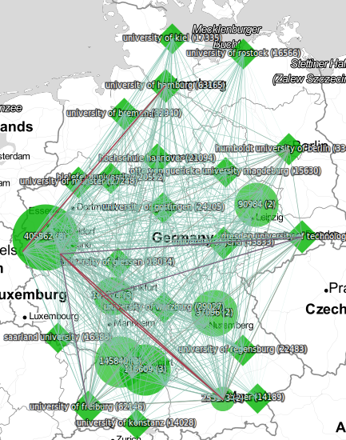
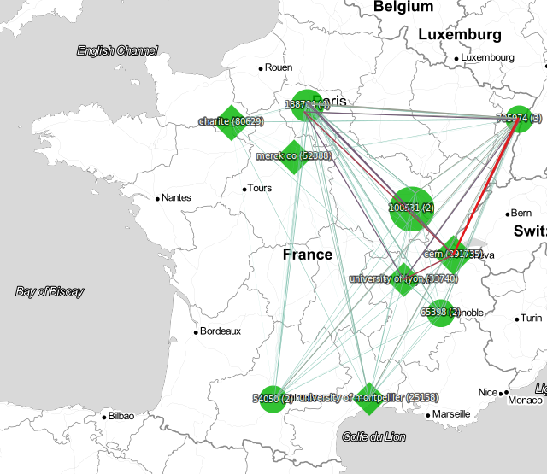
Wie weit reduzieren?
Nationale Ebenen:
  Frankreich vs. Deutschland

Slide 23
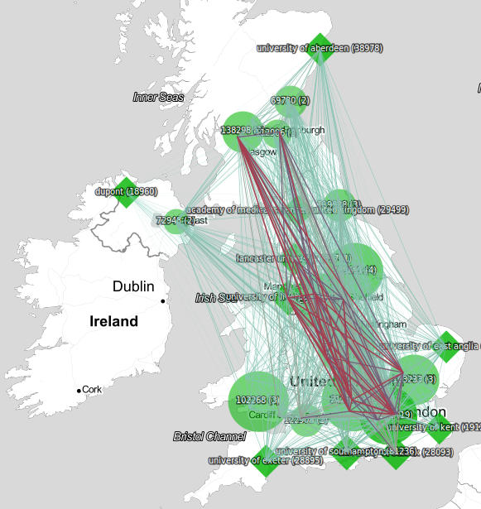
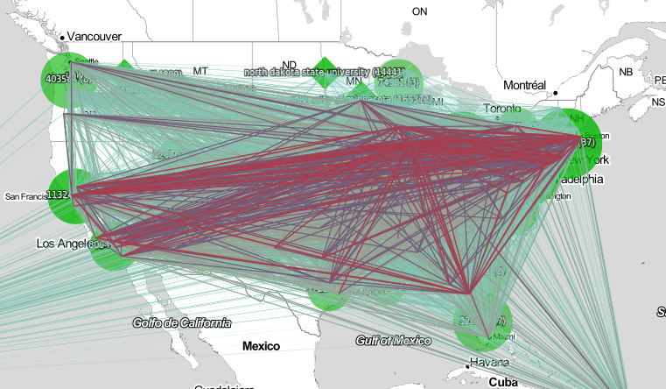
Wie weit reduzieren?
  UK vs. USA

Slide 24
Wie weit reduzieren?
Immer weiter
  Top 1000 Affiliations, reduziert nach Land, reduziert nach Kantenhäufigkeit
  USA mit allen Beziehungen die häufiger als 100.000 mal vorkamen

Slide 25
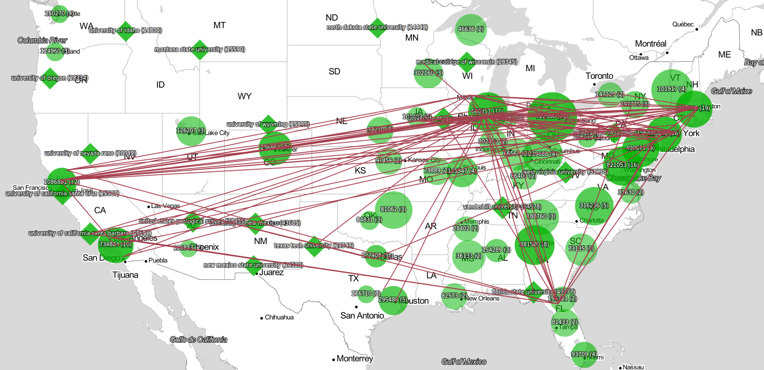
Wie weit reduzieren?

Slide 26
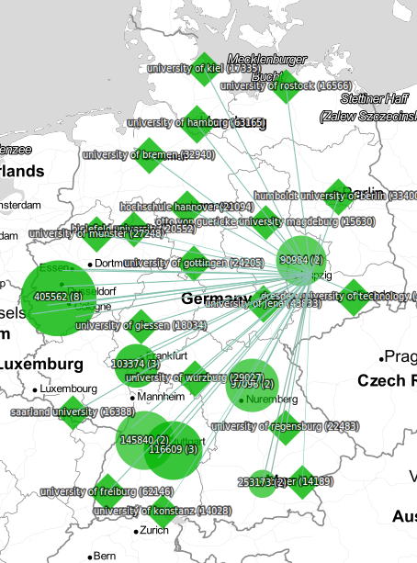
Wie weit reduzieren?
Top 1000 Affiliations
Nur in Deutschland
Nur Kanten der
Universität Leipzig

Slide 27
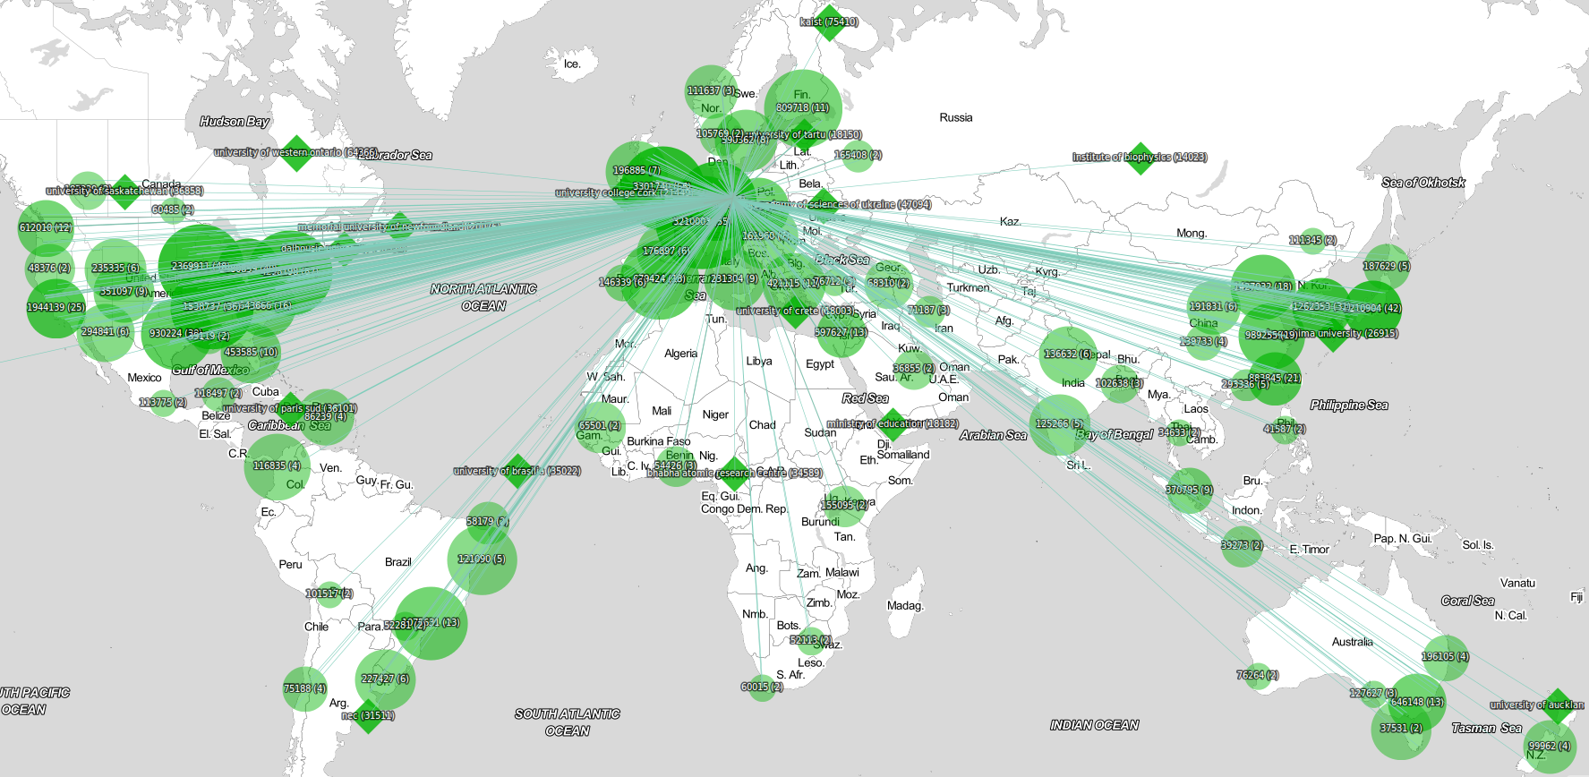
Wie weit reduzieren?

Slide 28
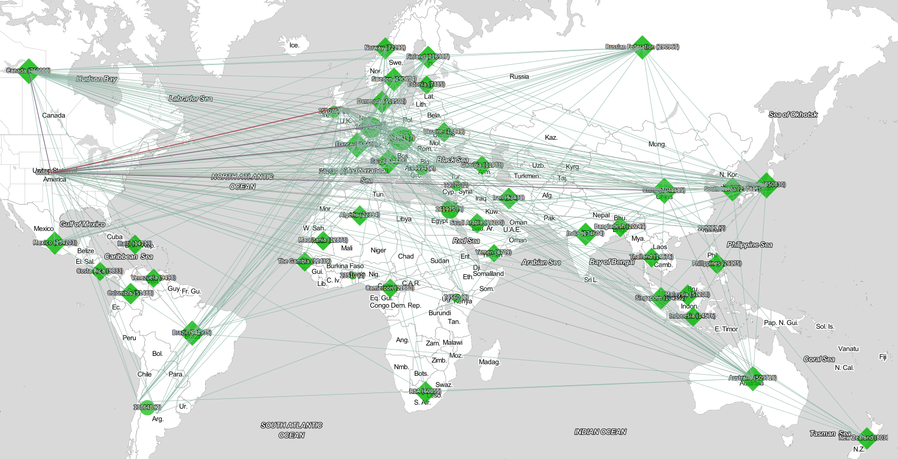
Fragestellung: Zusammenarbeiten nach Ländern

Slide 29
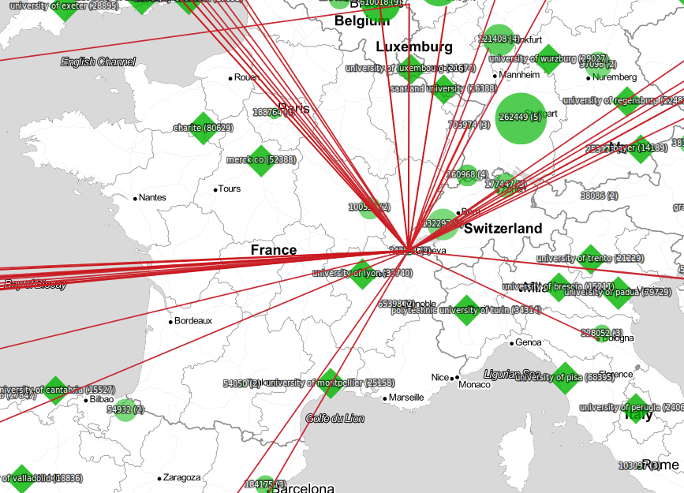
Knoten der Forschung?

